Slide 1
Objektno orijentisano programiranje:
I/O sistem

Slide 2
I/O (ulazno-izlazni sistem)
Pošto se I/O sistem zasniva na hijerarhiji klasa, nismo mogli detaljnije da ga proučavamo bez poznavanja klasa i nasleđivanja
Postoje dve verzije I/O biblioteke:
  Starija, zasnovana na originalnoj specifikaciji jezika C++, podržana u zaglavlju <iostream.h>
  Novija, koju definiše standard jezika, podržana u zaglavlju <iostream>
Iz ugla programera, obe biblioteke izgledaju (skoro) isto, zato što se novija zasniva na starijoj
Proučićemo samo noviju verziju

Slide 3
Tok (stream)
I/O sistem jezika C++ zasnovan je na tokovima (streams)
Tok je apstrakcija koja može da proizvodi ili prima informacije
I/O sistem jezika povezuje tokove sa stvarnim, fizičkim uređajima (monitorom, štampačem, tastaturom itd.)
Svi tokovi se ponašaju na isti način čak i kada su povezani sa različitim fizičkim uređajima
  Na primer, isti metod se koristi za ispis na ekran i za snimanje na disk i za štampanje

Slide 4
Tok (stream)
Najčešće se tok koristi kao logički interfejs ka fajlu (datoteci)
Tok se sa fajlom povezuje pomoću operacije open, od njega “razvezuje” operacijom close
Postoje dve vrste tokova:
  tekstualni (koriste se sa znakovima)
  binarni (koriste se za bilo koji tip podataka

Slide 5
Predefinisani tokovi
C++ sadrži nekoliko predefinisanih tokova (globalnih objekata klasa tokova) koji se automatski otvaraju kada C++ program počne da se izvršava
  cin je tok vezan za standardni ulaz
  cout je tok vezan za standardni izlaz
  cerr je tok vezan za standardni izlaz
  clog je takođe vezan za standardni izlaz
Razlika između tokova cerr i clog (koji služe za debug i ispis informacija o greškama) je u tome što je clog baferisan, a cerr nije

Slide 6
Klase tokova
I/O klasa toka
streambuf | Klasa niskog nivoa koja se retko koristi direktno
ios | Klasa sa korisnim metodama koje upravljaju ili nadgledaju operacije toka
istream | Ulazni tok
ostream | Izlazni tok
iostream | Ulazno-izlazni tok
fstream | File tok
ifstream | Ulazni file tok
ofstream | Izlazni file tok

Slide 7
Preklapanje I/O operatora
Operator << zove se operator umetanja (insertion) jer “umeće” podatke u tok
Operator >> zove se operator izdvajanja (extraction) zato što izdvaja podatke iz toka
U zaglavlju <iostream>, operatori umetanja i izdvajanja preklopljeni su za sve tipove ugrađene u jezik, a mogu se preklapati i za sve korisničke klase

Slide 8
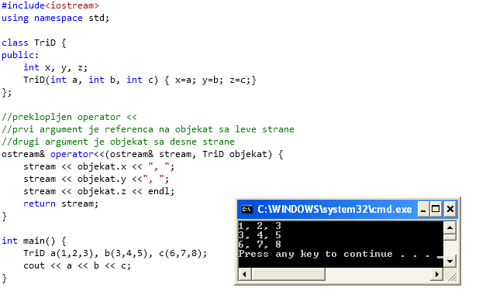
Preklopljen operator <<

Slide 9
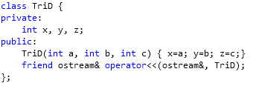
Preklapanje I/O operatora
Funkcije << i >> ne mogu biti članice klase za koju se preklapaju, jer bi u tom slučaju levi operand bio objekat klase, a treba da bude tok
Da bi preklopljeni operatori mogli da pristupe privatnim članovima klase, treba ih definisati kao prijateljske funkcije klase

Slide 10
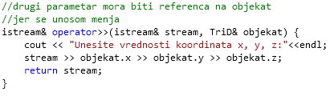
Preklapanje operatora >>

Slide 11
Formatiranje ulaza/izlaza
Formatiranje ulaza/izlaza može se obaviti na dva načina:
  metodama klase ios
  pomoću specijalnih, tzv. manipulatorskih funkcija
Svakom toku pridružen je skup flegova za formatiranje koji precizno definišu kako će on formatirati informacije koje prikazuje
  npr. kada je setovan fleg skipws, preskače se prikazivanje praznina na početku
Za setovanje flegova koristi se funkcija setf() klase ios

Slide 12
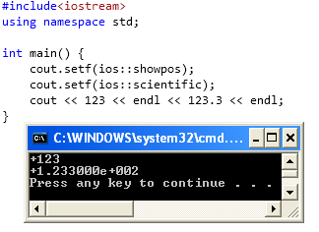
Metode klase ios

Slide 13
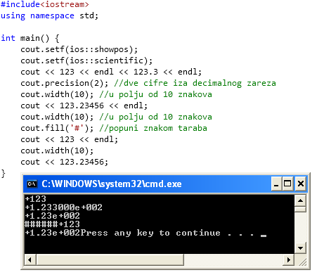
Metode klase ios
Klasa ios ima tri funkcije članice za podešavanje širine polja za prikaz, preciznosti i znaka za popunu

Slide 14
Korišćenje I/O manipulatora
I/O sistem jezika C++ omogućuje formatiranje parametara toka i pomoću specijalnih funkcija
koje se zovu manipulatori
Da bi se manipulatori sa argumentima koristili u programu, potrebno je uključiti zaglavlje <iomanip>

Slide 15
Neki I/O manipulatori
Manipulator | Svrha | Input/Output
boolalpha | Uključuje fleg boolalpha | Input/output
dec | Uključuje fleg dec | input/output
fixed | Uključuje fleg fixed | output
flush | Prazni tok | output
endl | Prelazi u novi red i prazni tok | output
left | Uključuje fleg left | output
noshowpos | Isključuje fleg showpos | output
right | Uključuje fleg right | output
setbase(int base) | Postavlja brojni sistem na base | input/output
setfill(int ch) | Postavlja znak za popunu na ch | output
setprecision( int p) | Postavlja broj znakova za preciznost | output
setw(int w) | Postavlja širinu polja na w | output

Slide 16
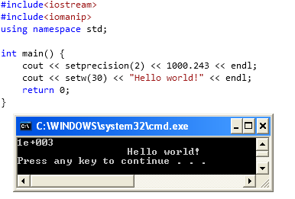
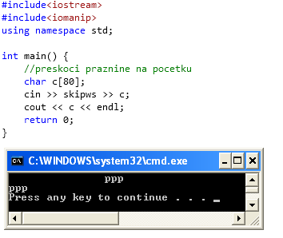
Korišćenje I/O manipulatora

Slide 17

Programiranje manipulatorskih funkcija
Pravljenje manipulatorskih funkcija bez argumenata je prilično lako i korisno
Iako je argument manipulatora referenca na tok
sa kojim radi, argument se ne navodi kada se manipulator poziva za tok (u ovom slučaju, za ostream, tj. za objekat cout)

Slide 18
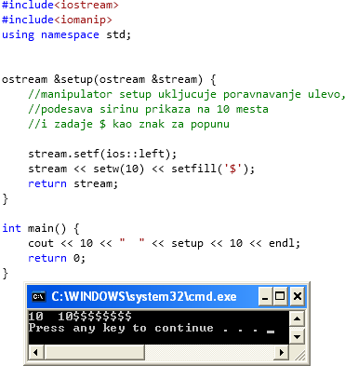
Primer manipulatorske funkcije

Slide 19
Rad sa fajlovima
Da bi se radilo sa fajlovima, potrebno je uključiti zaglavlje <fstream> u kome je definisano nekoliko važnih klasa
Fajl se otvara povezivanjem sa tokom
  Da bi se otvorio ulazni tok, mora se deklarisati kao objekat klase ifstream
  Izlazni tok se deklariše kao objekat klase ofstream
  Ulazno-izlazni tok se deklariše kao objekat klase fstream
Sve tri klase imaju metodu open kojom se tako napravljen tok povezuje sa fajlom

Slide 20
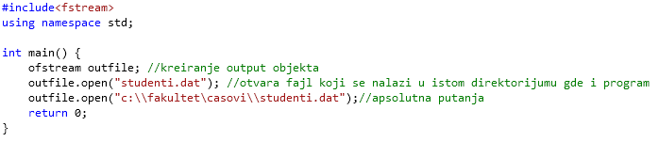
Metode open
Prvi argument metode open za sve file I/O klase je ime i lokacija datoteke koja treba da se otvori
Može se navesti i relativna i apsolutna putanja
do datoteke; korišćenje relativne putanje se preporučuje jer se program može koristiti pod različitim platformama

Slide 21
Metode open
Drugi argument funkcija članica open je režim (mode) u kome datoteka treba da bude otvorena
Mode | Svrha
ios::app | Append (sadržaj se dodaje na kraj postojeće datoteke)
ios::ate | Ako fajl već postoji, program se pomera direktno na njen kraj. Može se upisivati bilo gde u fajl (ovaj režim se obično koristi sa binarnim fajlovima)
ios::binary | Binary. Sadržaj se upisuje u fajl u binarnom obliku, a ne u tekstualnom (koji je default)
ios::in | Input. Sadržaj se čita iz fajla. Ako fajl ne postoji, neće biti napravljen.
ios::out | Output. Sadržaj se upisuje u fajl, a ako on već ima sadržaj, prepisuje se.
ios::trunc | Truncate. Ako fajl već postoji, njegov sadržaj će biti prepisan (default režim za ios::out)

Slide 22

Kombinovanje režima
Prilikom otvaranja datoteke flegovi se mogu kombinovati
Za kombinovanje se koristi bitski operator OR (|)
Npr, sledeće naredbe otvaraju fajl u binarnom režimu i dopisuju sadržaj u njega umesto da ga prepisuju:

Slide 23
Binarne ili tekstualne datoteke?
Svaki fajl, bez obzira kakav je, može biti otvoren
u tekstualnom ili binarnom režimu
Kada čita brojeve iz tekstualne datoteke, računar prvo mora da konvertuje znakove u binarni kod,
što usporava program
Binarne datoteke ne zahtevaju konverziju, zauzimaju manje mesta od tekstualnih, ali se ne mogu direktno štampati na monitoru ili štampaču
Tekstualne datoteke su prenosive, binarne nisu

Slide 24
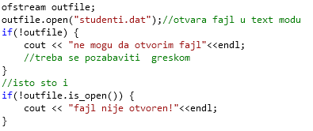
Provera uspešnog otvaranja fajla
Pre pristupanja fajlu uvek treba proveriti rezultat metode open

Slide 25
Zatvaranje fajla
Za rad sa fajlovima retko se direktno koristi funkcija open, već se poziva konstruktor klase
Fajl se zatvara metodom close() koja nema argumenata, niti povratni tip

Slide 26
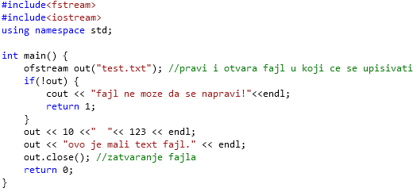
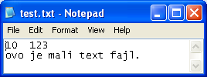
Upisivanje u tekstualni fajl

Slide 27
Čitanje iz tekstualnog fajla
Kada čitamo podatke iz fajla, on mora već da postoji
Prilikom čitanja treba proveravati da li se stiglo do kraja (EOF, end of file)
  Funkcija članica good() klase ifstream vraća false ako smo stigli do kraja fajla
Za čitanje podataka možemo koristiti operator >> (nasleđen iz klase istream) koji prekida čitanje kada naiđe na whitespace, ili funkciju getline() koja učitava fajl red po red

Slide 28
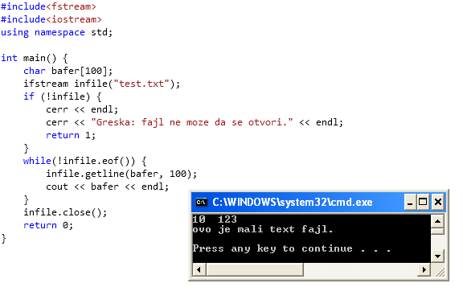
Čitanje iz tekstualnog fajla

Slide 29
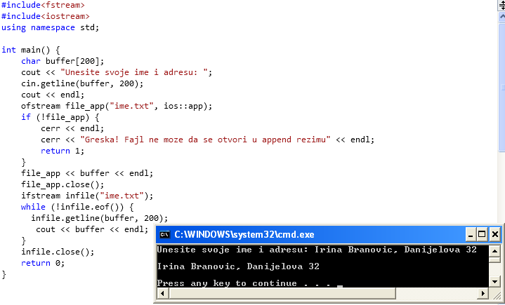
Ulazno/izlazni fajl

